Slide 3
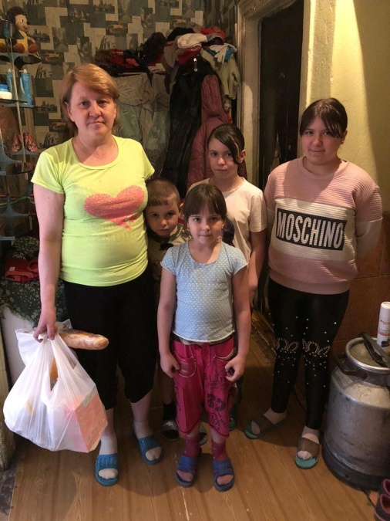
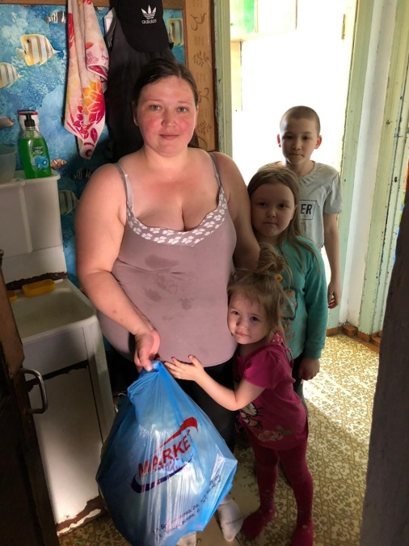
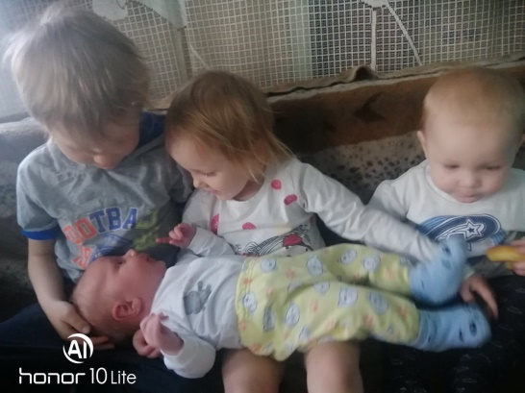
Проект «Мамы-Мамам» направлен на поддержку одиноких и многодетных мам, беременных женщин в сложной жизненной ситуации, выпускниц детских домов и интернатов.
Помочь всем миром чтобы у детей всегда рядом была их родная мама!

Slide 4
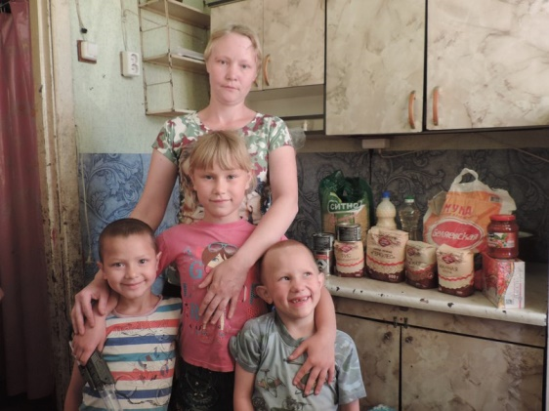
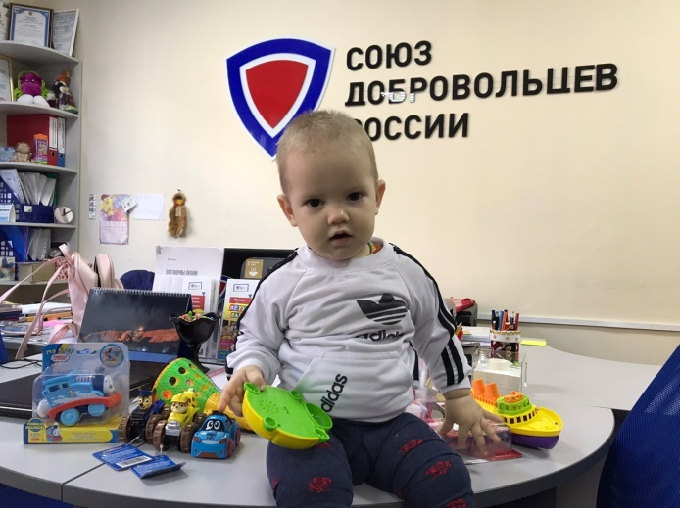
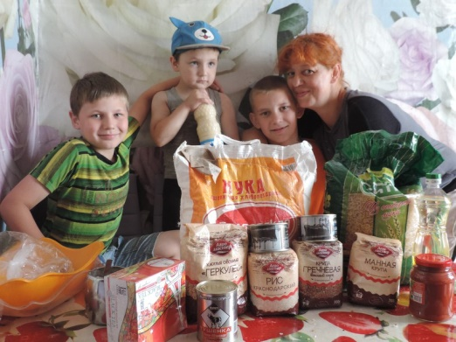
МЫ можем помочь женщинам с детьми в сложной жизненной ситуации! Поддержать в нужный момент и СОХРАНИТЬ семью!
Лучше любого лечения – ПРОФИЛАКТИКА!!!

Slide 5
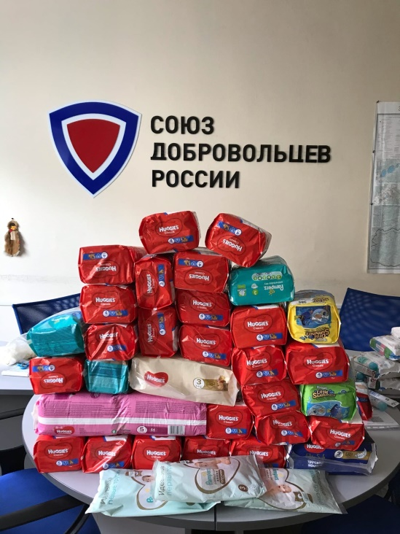
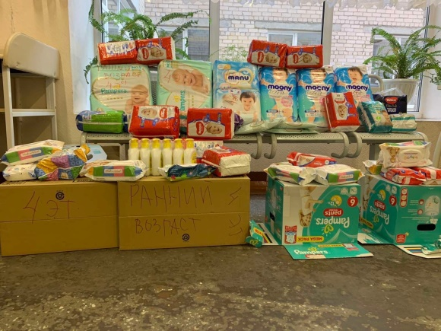
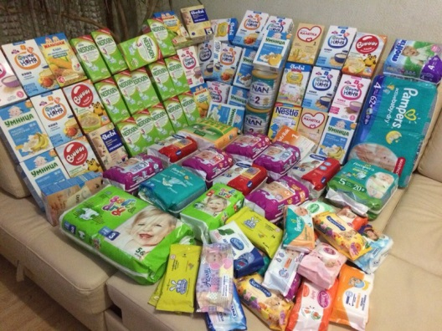
Проект: «Сухой сон»
Помощь отказникам и детям,
оставшимся без попечения родителей в Забайкальском крае

Slide 6
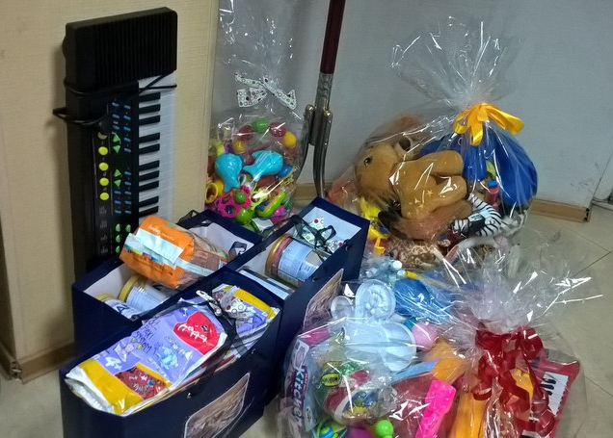
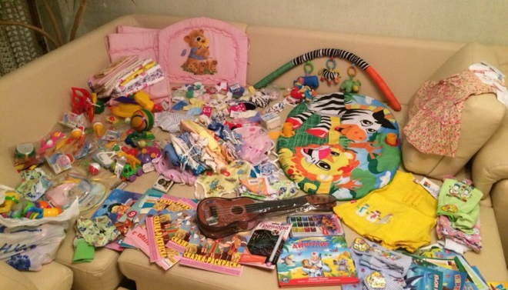
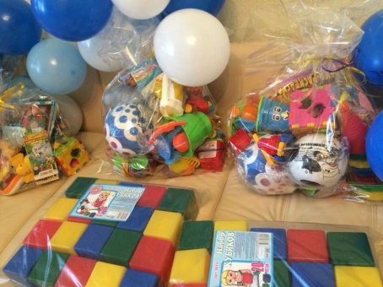
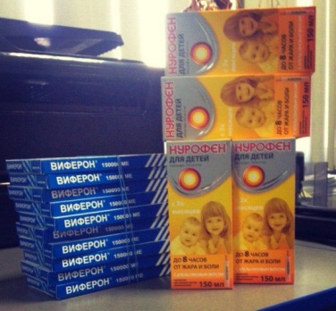
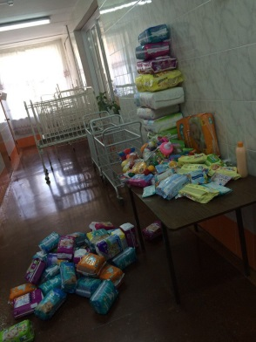
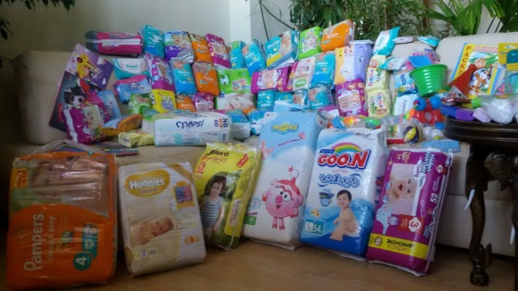
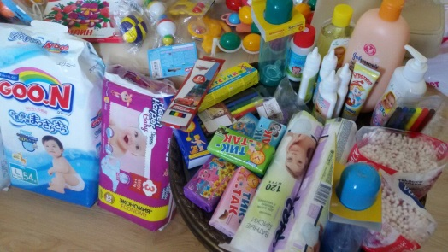
За время реализации проекта домам ребенка и детским больницам, роддомам было передано огромное количество памперсов, игрушек, одежды, обуви, питания и даже медицинских препаратов. Если переданную активистами СДР помощь перевести в денежный эквивалент – то это перевалит даже 9 000 000 рублей.

Slide 7
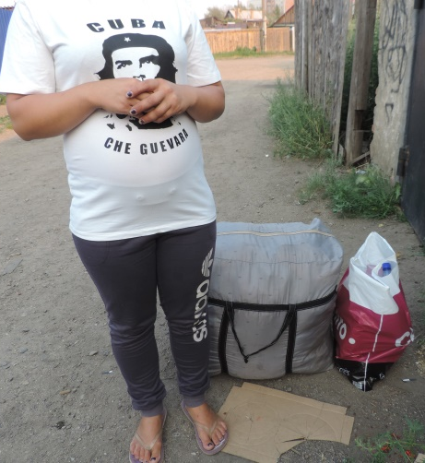
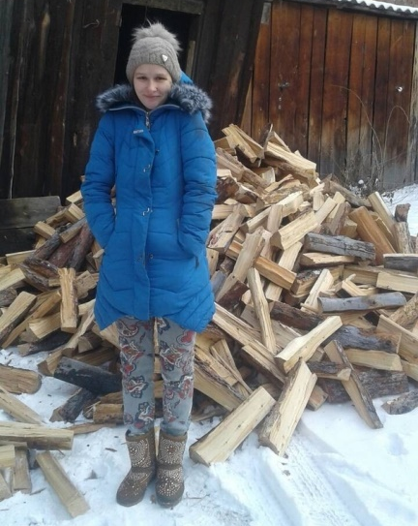
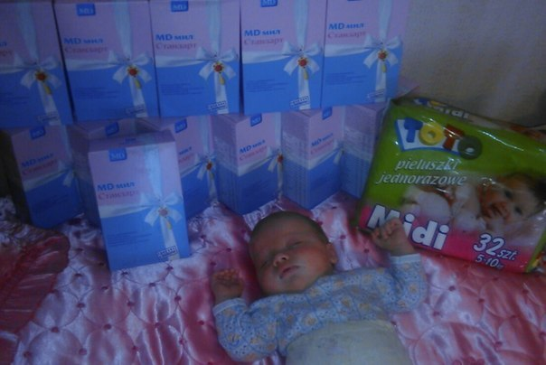
«Спаси жизнь»

Slide 8
8 женщин отказались от аборта

Slide 9
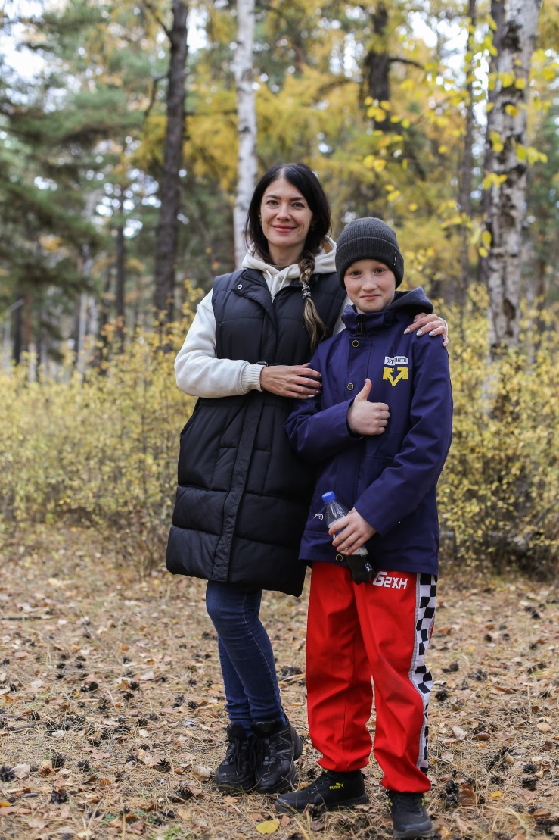
Наставничество
Дружба
длинною
в жизнь

Slide 10
Общение приёмно-родительского сообщества Ведущий клуба – приёмная мама 10 детей Профессиональный психолог сопровождает работу клуба Решение актуальных проблем, связанных с воспитанием приёмных детей
«Всегда рядом»

Slide 11
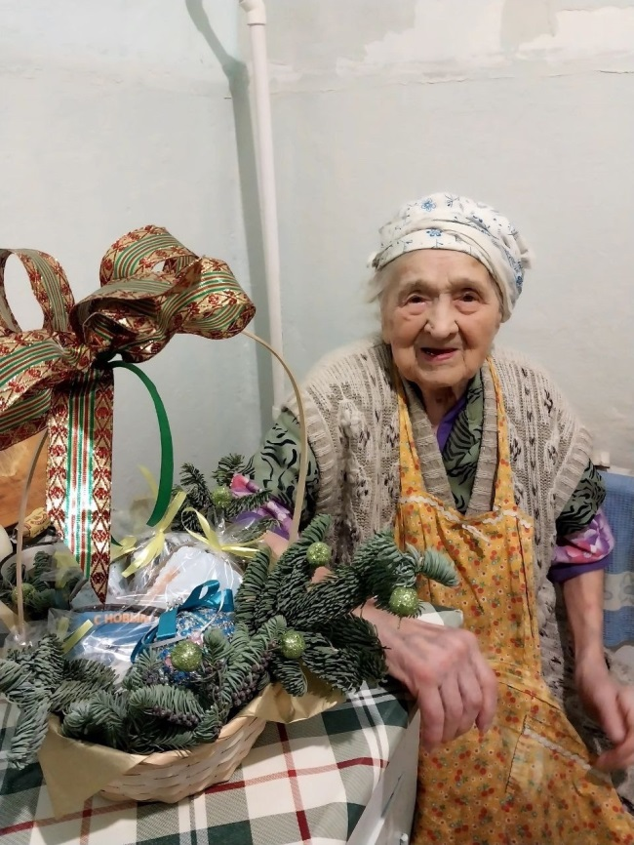
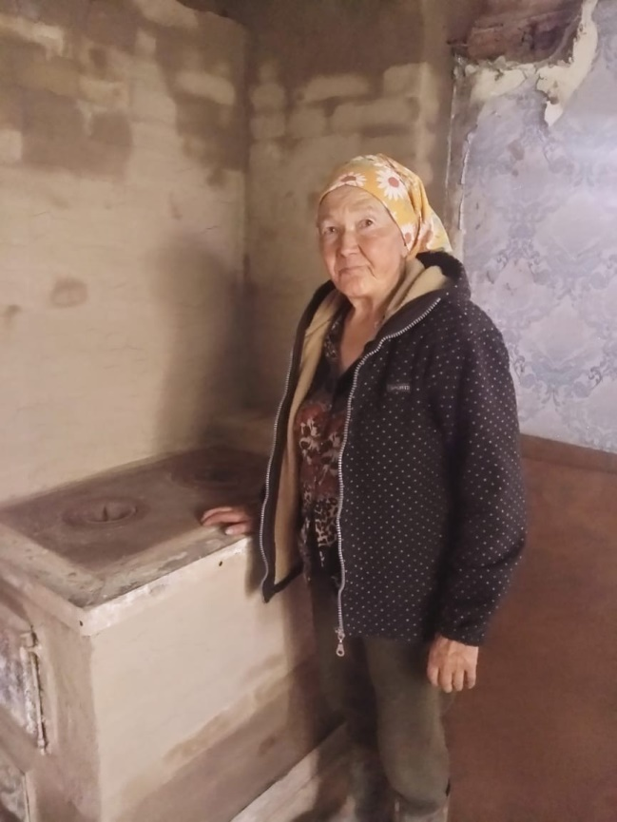
Совместная с другими организациями, занимающимися профильной помощью пожилым, работа по оказанию поддержи одиноким бабулям и дедулям. В парках проекта действует акция «мечты невидимых стариков». Выявление забытых и одиноких и оказание им помощи.⠀

Slide 12
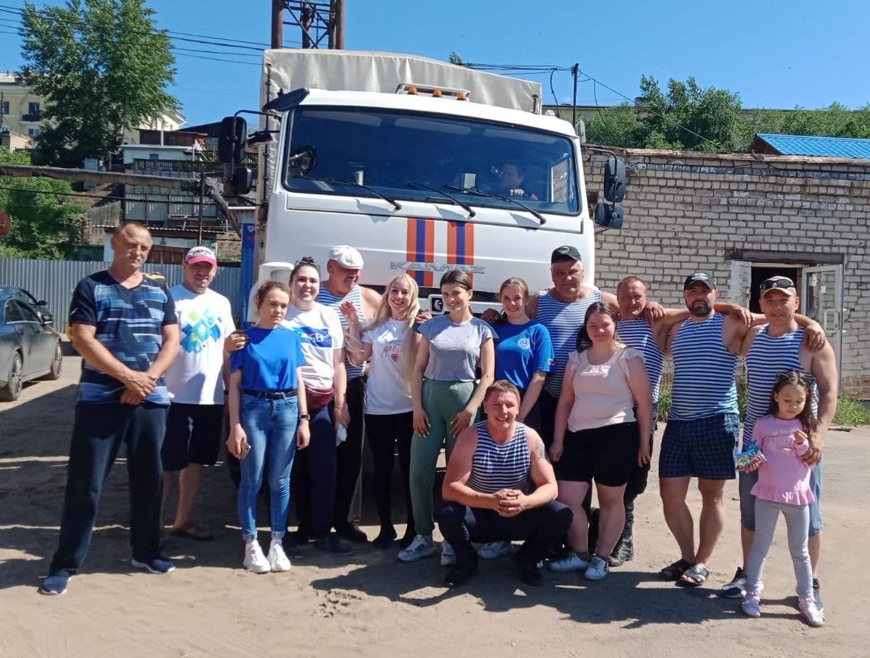
Штаб добровольцев ЧС Забайкальского края

Slide 13
Центр поддержки общественных инициатив и НКО
https://vk.com/zabnko

Slide 14
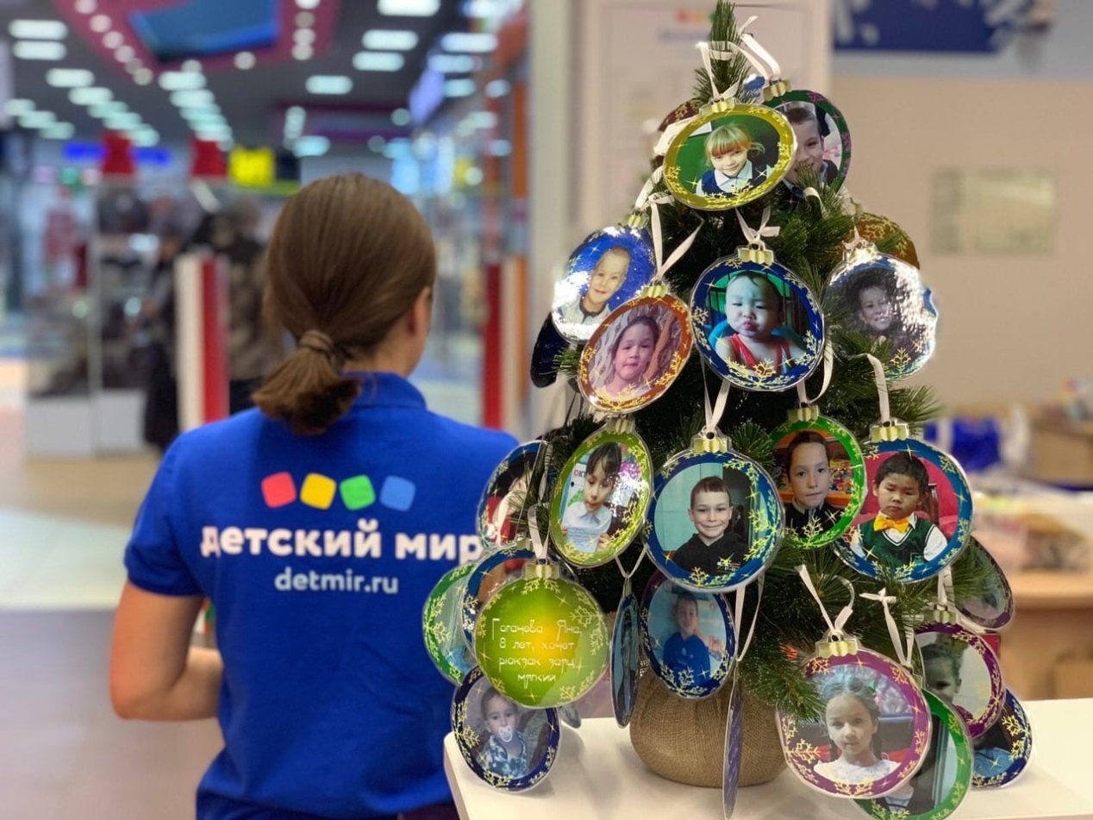
Ёлка желаний
Дед Мороз приходит не только в богатые семьи

Slide 15
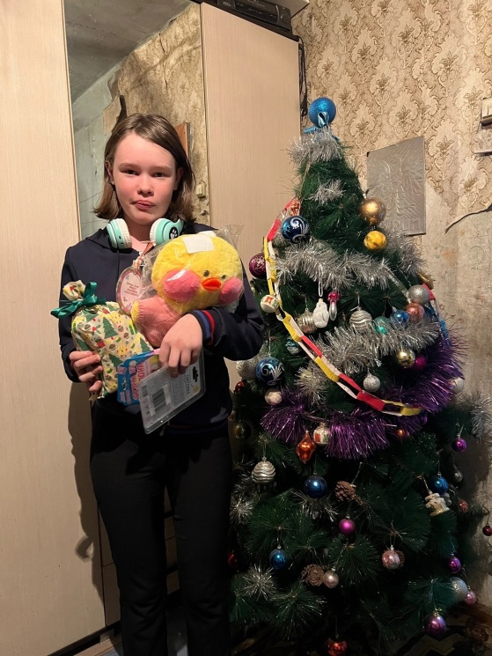
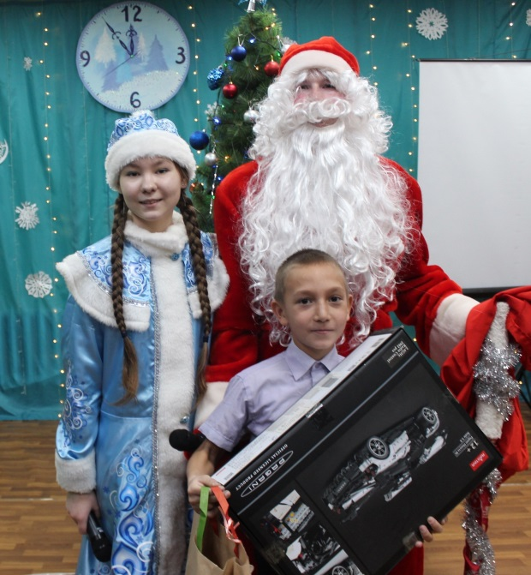
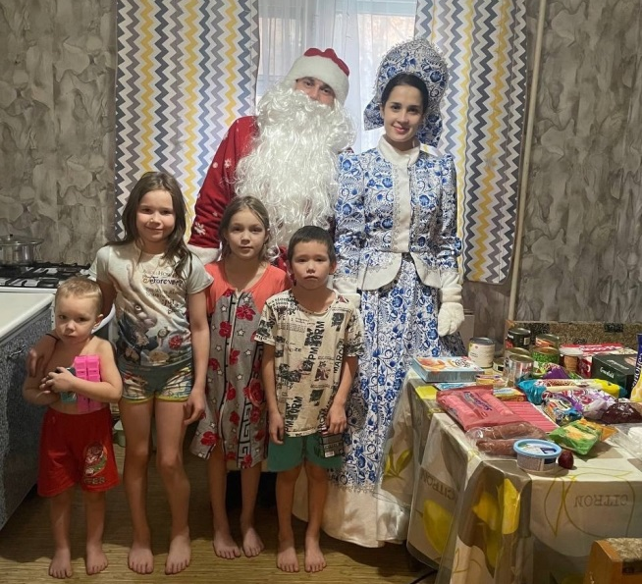
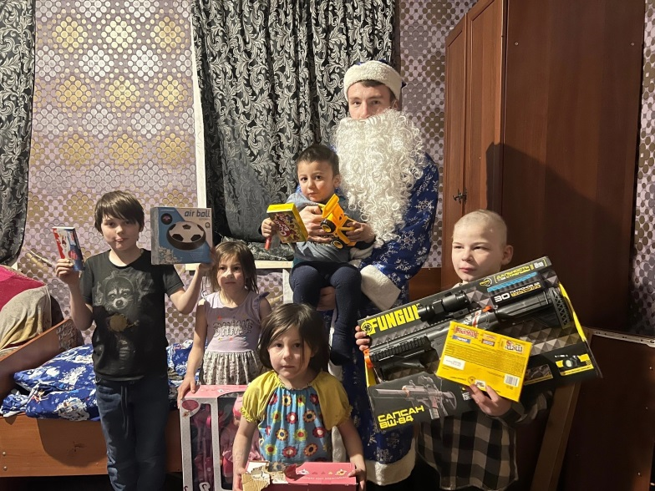
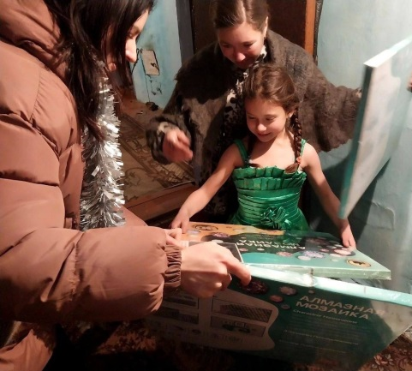

Slide 16
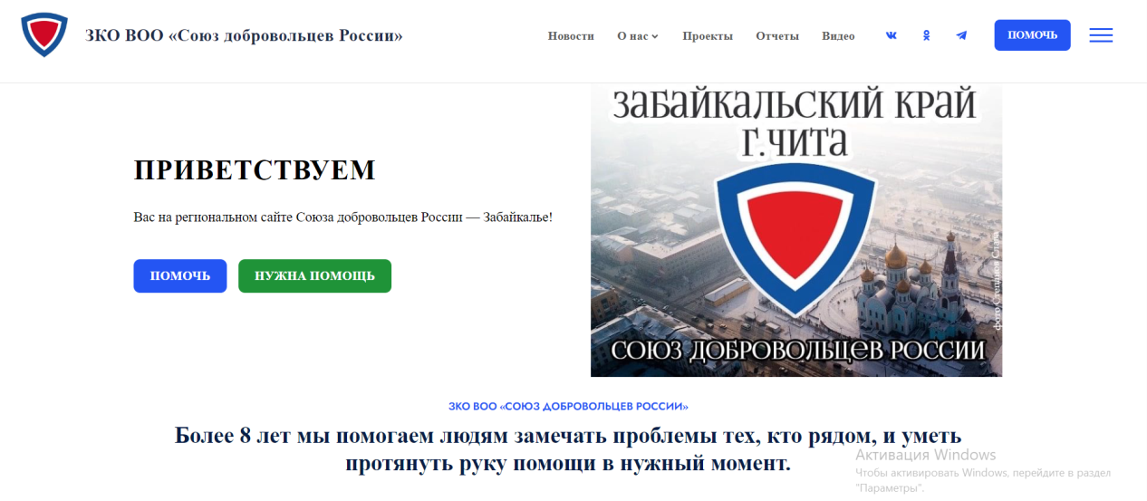
Где нас найти
https://vk.com/dobrotcentr_zabaikal
https://t.me/souzbodro75
Союздобро75.рф

Slide 17
В слове «ПОМОЩЬ» мы лишь маленькое «ПО»

